Slide 1






BÁO CÁO BÀI TẬP
TUẦN 3

Slide 2



lab02_01_agents: (robot_vacuum.ipynb)

Slide 3
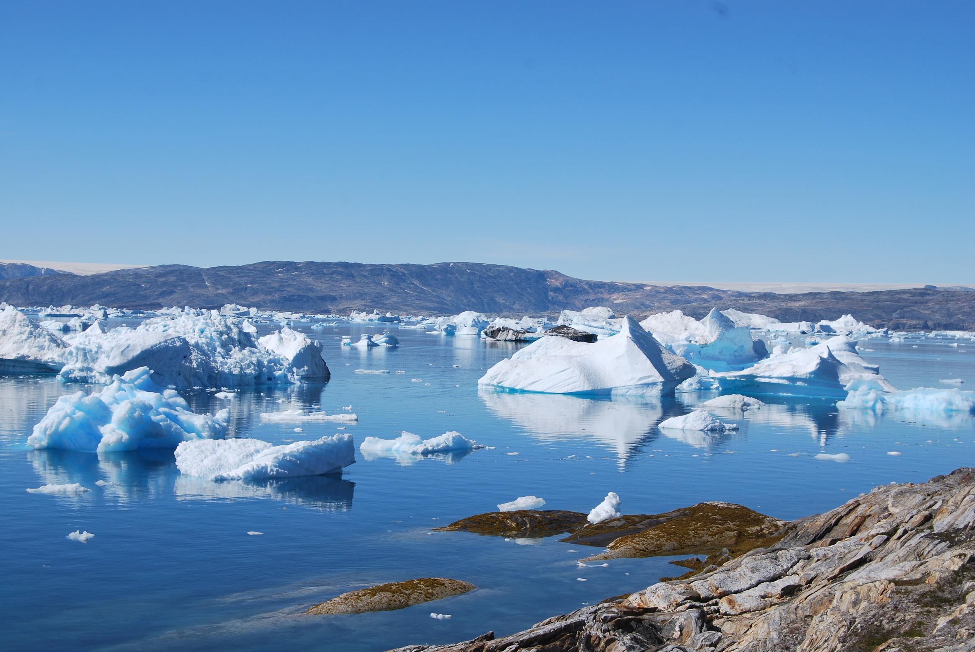
Task 1
Mục tiêu:
Xây dựng môi trường mô phỏng cho robot hút bụi đơn giản theo mô hình PEAS.
Các thành phần PEAS:
Performance: số bước, số ô đã làm sạch, số ô còn bẩn.
Environment: ma trận n × n, mỗi ô có xác suất p_dirty bị bẩn.
Actuators: các hành động "north", "south", "east", "west", "suck".
Sensors: robot biết ô hiện tại bẩn hay không và có tường xung quanh không.
Mô phỏng:
Robot bắt đầu ở vị trí ngẫu nhiên.
Lặp lại đến khi sạch toàn bộ hoặc hết max_steps.
Dữ liệu thử nghiệm: n = 5, max_steps = 100, p_dirty = 0.2.

Slide 4
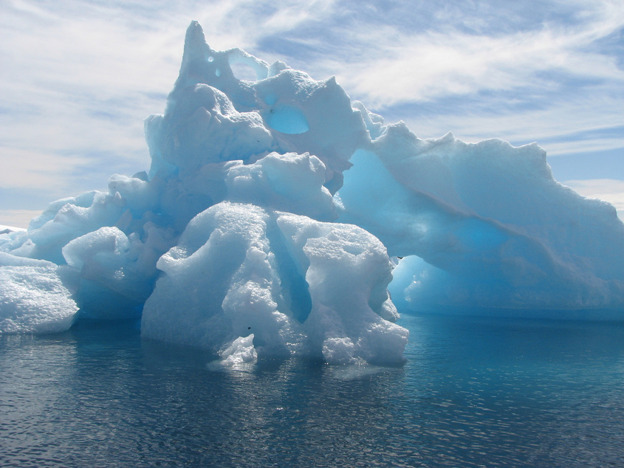
Kết quả & Đánh giá
Kết quả chạy thử (với Agent ngẫu nhiên):
Thông số | Giá trị
Kích thước phòng | 5 × 5
Số bước tối đa | 100
Ô làm sạch được | 0
Ô còn bẩn | 4
Nhận xét:
Robot ngẫu nhiên không hiệu quả trong việc dọn sạch phòng.
Do chọn hành động ngẫu nhiên, khả năng hút bụi trúng ô bẩn thấp.
Đây là bộ môi trường nền tảng để thử nghiệm các agent thông minh hơn trong các task sau.

Slide 5
Task 2
Mục tiêu:
Xây dựng agent phản xạ đơn giản (Simple Reflex Agent) có khả năng phản ứng với môi trường thông qua cảm biến.
Cơ chế hoạt động:
Nếu ô hiện tại bẩn: thực hiện hành động "suck".
Nếu ô sạch: chọn ngẫu nhiên một hướng di chuyển không bị tường chắn (up, down, left, right).
Không lưu trí nhớ quá khứ, chỉ dựa vào percept hiện tại (dirty, bumpers).
Các thành phần:
step_environment(): thực thi hành động.
get_bumper(): xác định tường.
run_environment_for_task2(): vòng lặp mô phỏng robot.

Slide 6
Kết quả & Đánh giá
Kết quả thử nghiệm (n = 5, max_steps = 100):
Thông số | Giá trị
Ô làm sạch được | 5
Ô còn bẩn | 1
Số bước thực hiện | 100
Nhận xét:
Robot đã phản ứng thông minh hơn so với agent ngẫu nhiên ở Task 1.
Việc ưu tiên hành động "suck" giúp làm sạch hiệu quả hơn.
Tuy nhiên, agent vẫn chưa tối ưu hóa đường đi (chưa ghi nhớ ô đã đến).

Slide 7
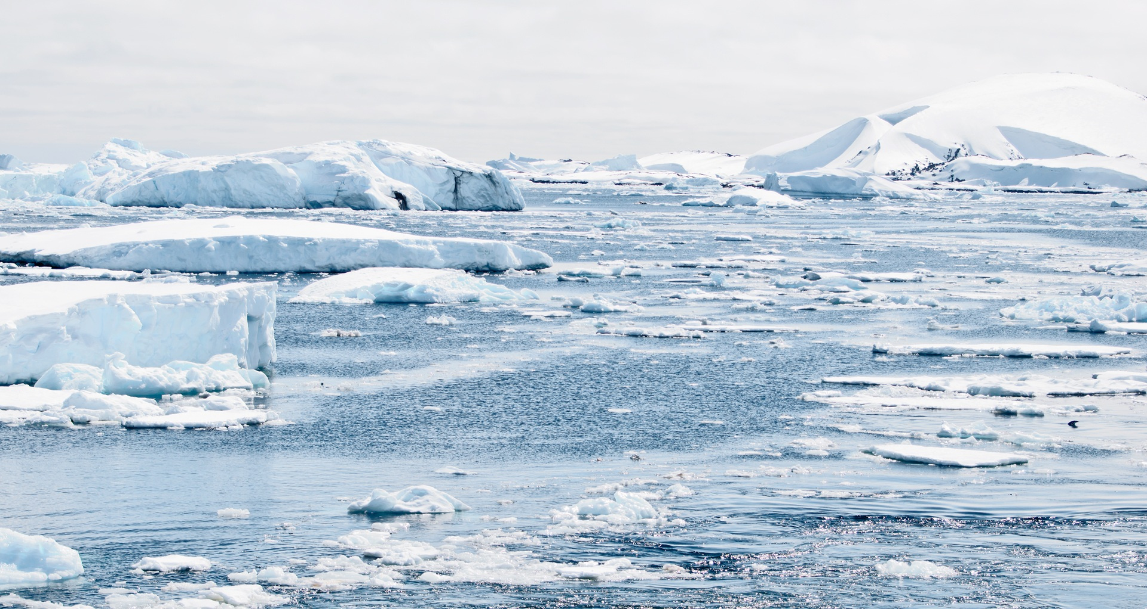
Task 3
Mục tiêu:
Phát triển agent có trạng thái nội bộ (state) để ghi nhớ những gì đã làm và đã cảm nhận.
Định nghĩa trạng thái (state):
cur_pos: vị trí hiện tại của robot.
visited: danh sách ô đã đi qua.
plan: kế hoạch di chuyển còn lại.
dirty: ô hiện tại có bẩn không.
bumpers: cảm biến tường.
Chiến lược di chuyển:
Robot di chuyển theo đường zig-zag để quét hết toàn bộ không gian.
Nếu ô hiện tại bẩn → "suck".
Nếu sạch → di chuyển theo thứ tự trong kế hoạch (plan).
Cập nhật visited và plan sau mỗi bước.

Slide 8
Kết quả & Đánh giá
Kết quả thử nghiệm (n = 5, max_steps = 100):
Thông số | Giá trị
Ô làm sạch được | 5
Ô còn bẩn | 0
Số bước thực hiện | 49
Nhận xét:
Robot làm sạch toàn bộ phòng hiệu quả hơn hẳn Task 1 và Task 2.
Việc lưu trạng thái và lập kế hoạch di chuyển (zig-zag) giúp không bỏ sót ô nào.
Hiệu suất cao và ổn định → phù hợp làm cơ sở để so sánh hiệu năng các agent khác trong Simulation Study.

Slide 9

Task 4
Mục tiêu:
So sánh hiệu suất của 3 loại agent theo mô tả PEAS (Performance, Environment, Actuators, Sensors)
So sánh trong các môi trường có kích thước: 5×5, 10×10, 100×100
Mỗi loại agent chạy 100 lần mô phỏng ngẫu nhiên
Tiêu chí đo:
steps: số bước thực hiện
cleaned: số ô đã làm sạch
dirty_left: số ô còn bẩn
Bảng kết quả trung bình (ví dụ tổng hợp 100 lần chạy):
Arctic Area Protection
Kích thước | Randomized Agent | Simple Reflex Agent | Model-based Reflex Agent
5×5 | cleaned=3, dirty_left=3 | cleaned=6, dirty_left=0 | cleaned=6, dirty_left=0
10×10 | cleaned=3, dirty_left=18 | cleaned=8, dirty_left=13 | cleaned=8, dirty_left=13
100×100 | cleaned=4, dirty_left=2029 | cleaned=13, dirty_left=2020 | cleaned=17, dirty_left=2016

Slide 10
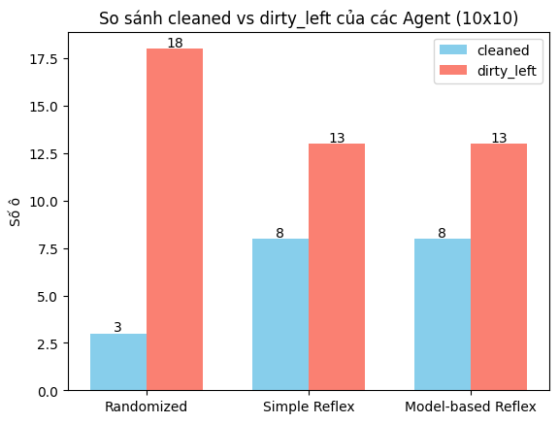
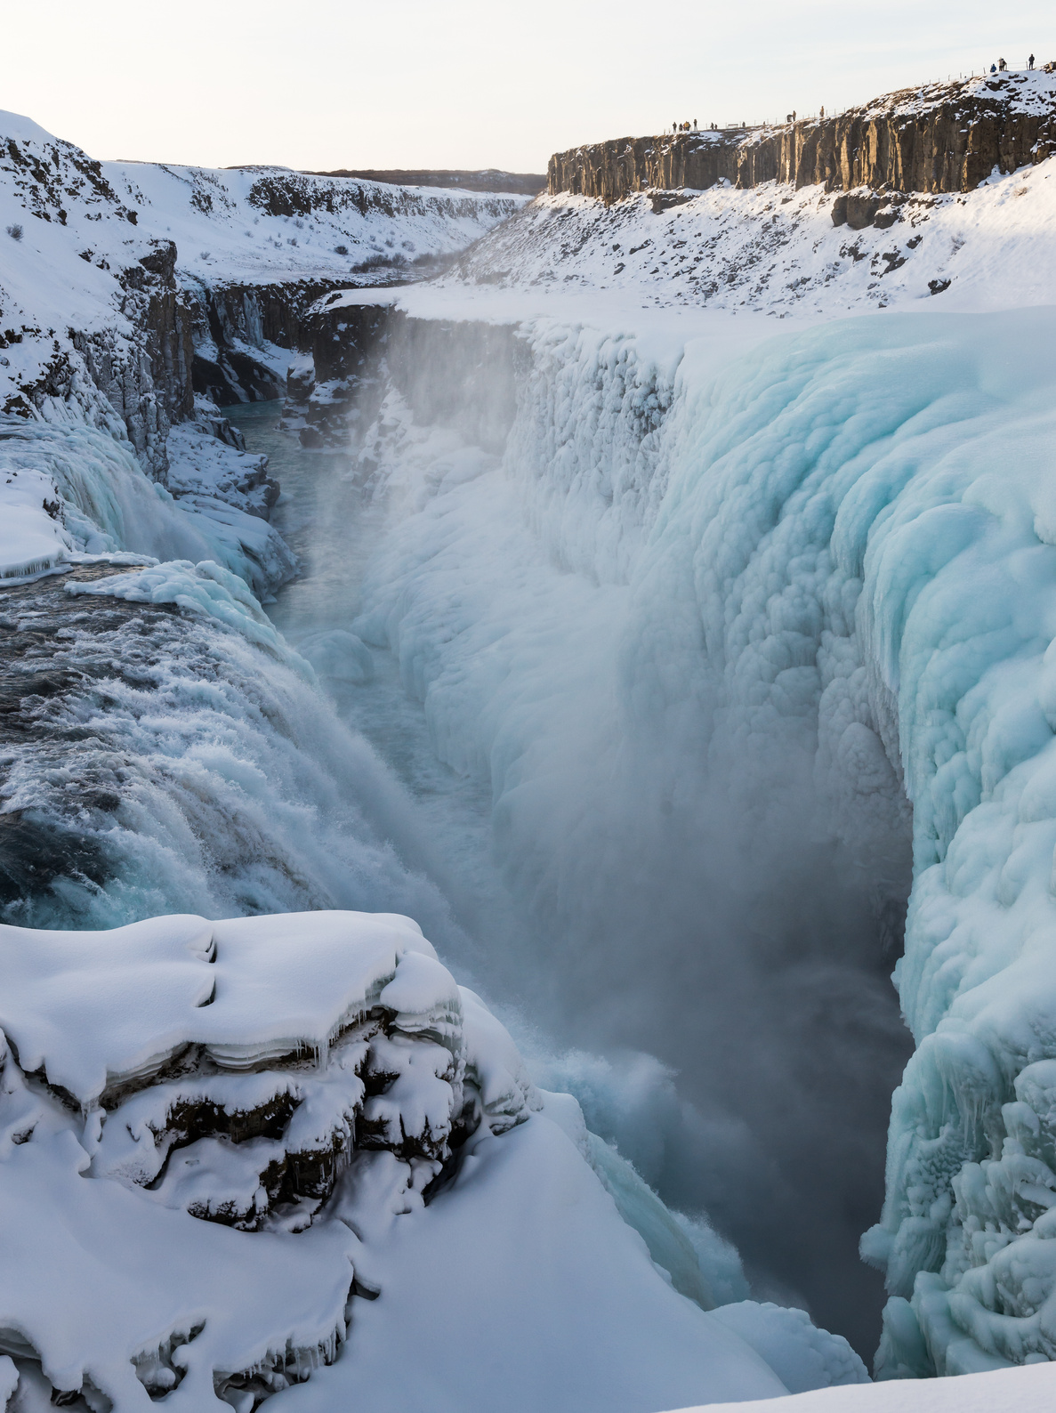
Biểu đồ so sánh (10×10)
Model-based Reflex Agent:
→ Làm sạch được 8 ô, còn 13 ô bẩn → hiệu quả nhất, giữ môi trường sạch ổn định hơn.
Simple Reflex Agent:
→ Làm sạch được 8 ô, còn 13 ô bẩn, nhưng thiếu khả năng ghi nhớ trạng thái trước đó.
Randomized Agent:
→ Hiệu suất thấp nhất, chỉ làm sạch 3 ô, để lại 18 ô bẩn.

Slide 11
Task 5
Tổng quan: đánh giá hiệu suất của 3 agent khi môi trường thay đổi.
1) Phòng chữ nhật với kích thước không biết trước
Randomized: không phù hợp — di chuyển ngẫu nhiên → tốn nhiều bước, hiệu suất thấp.
Simple Reflex: tốt hơn, nhưng không biết biên nên có thể lặp lại vùng đã quét.
Model-based (zig-zag): cần biết hoặc ước lượng kích thước để lập kế hoạch; nếu không biết trước vẫn có thể quét theo zig-zag từ vị trí hiện tại nhưng khó đảm bảo phủ hết.
2) Khu vực có hình dạng không đều (hành lang, nối 2 phòng)
Randomized: dễ bỏ sót khu vực hẹp/hành lang.
Simple Reflex: có thể lặp lại trong hành lang, dễ bỏ sót ngóc ngách.
Model-based: nếu agent lưu visited + plan, dễ bao phủ hơn; cần tránh giả định lưới chữ nhật khi tạo plan.
3) Phòng có chướng ngại (ô không đi qua được)
Randomized: có thể va chướng ngại nhiều lần → giảm hiệu quả.
Simple Reflex: tránh tường bằng bumpers → vẫn làm việc nhưng có thể bị kẹt ở góc phức tạp.
Model-based: cần cập nhật bản đồ nội bộ (mark obstacles) và sinh lại plan; mạnh nhất nếu có khả năng mapping/đường dẫn qua các ô hợp lệ.

Slide 12
Sai số cảm biến & Biện pháp giảm thiểu
Cảm biến ‘dirt’ sai 10% (báo sạch khi thực ra bẩn hoặc ngược lại)
Hiệu ứng: có thể bỏ sót ô bẩn (false clean) hoặc hút lại ô sạch (lãng phí).
Randomized / Simple Reflex: dễ bị ảnh hưởng lớn do không có bộ nhớ/kiểm tra lại.
Model-based: có thể giảm tác động bằng cách đánh dấu visited + kiểm tra chéo (re-check) trước khi gỡ ô khỏi danh sách cần quét.
Biện pháp: kiểm tra lại (double-check) khi cảm biến báo sạch; hút lại nếu còn nghi ngờ; trung bình nhiều lần (vote) trước khi tin tưởng.
5) Bumper sai 10% (không báo tường khi có tường)
Hiệu ứng: agent có thể cố gắng di chuyển vào ô tường (hành vi không xác định) hoặc vượt qua ranh giới.
Randomized / Simple Reflex: có thể gây kẹt hoặc mất hướng; Model-based vẫn dễ bị lỗi nếu tin hoàn toàn bumper.
Biện pháp:
Kết hợp thông tin (odometry + bumpers) — nếu hành động di chuyển thất bại (vị trí không đổi) thì gắn nhãn ô đó là chướng ngại.
Lưu lịch sử va chạm; nếu cùng vị trí nhiều lần báo không di chuyển, đánh dấu là tường.
Thêm thời gian chờ và thử hướng khác khi nghi ngờ.
Kết luận & khuyến nghị ngắn:
Model-based agent là nền tảng tốt nhất cho môi trường phức tạp vì có state và plan.
Để tăng độ bền: ghi nhớ visited, cập nhật bản đồ (map) động, re-check sensor khi cần, và tự sửa lỗi (fall-back strategies).
Với cảm biến nhiễu, áp dụng kiểm tra lặp / voting và kết hợp nhiều nguồn percept để giảm sai lệch.

Slide 13
lab02_02_search: (maze.ipynb)

Slide 14
Task 1
Các thành phần của bài toán tìm kiếm
Thành phần | Mô tả
Initial State | Vị trí ban đầu của tác tử trong mê cung, ký hiệu S = (r₀, c₀)
Actions | {Up, Down, Left, Right} — chỉ thực hiện nếu ô kế tiếp không phải tường (#) và nằm trong biên
Transition Model | Thực hiện hành động a tại trạng thái (r, c) → trạng thái mới: Up → (r-1, c); Down → (r+1, c); Left → (r, c-1); Right → (r, c+1)
Goal State | Ô đích G = (r_g, c_g) — thuật toán dừng khi agent đến được G
Path Cost | Mỗi bước di chuyển có chi phí = 1. Tổng chi phí: , với n là số bước đi từ S đến G.

Slide 15
Task 1
Cách xác định các giá trị này cho một mê cung nhất định.
Thành phần | Ký hiệu | Cách xác định
Kích thước không gian trạng thái | n | Đếm số ô không phải tường.
Độ sâu của nghiệm tối ưu | d | Chạy BFS để lấy số bước từ S đến G.
Độ sâu lớn nhất của cây tìm kiếm | m | Thường = n -1( đi qua hết các ô 1 lần)
Hệ số phân nhánh tối đa | b | Tìm ô có nhiều hàng xóm nhất, thường <= 4

Slide 16
Task 2
I. Maze Search Problem
Trạng thái (State): vị trí (x, y) trong mê cung
Trạng thái bắt đầu: S
Trạng thái đích: G
Hành động: di chuyển lên / xuống / trái / phải
Chi phí đường đi: mỗi bước = 1
II. Kết quả chạy thuật toán
Thuật toán | Path Cost | Nodes Expanded | Max Depth | Max Frontier | Ghi chú
BFS | 19 | 92 | 19 | 8 | Tìm đường ngắn nhất
DFS | 37 | 38 | 37 | 7 | Dễ bị lặp vòng, không tối ưu

Slide 17
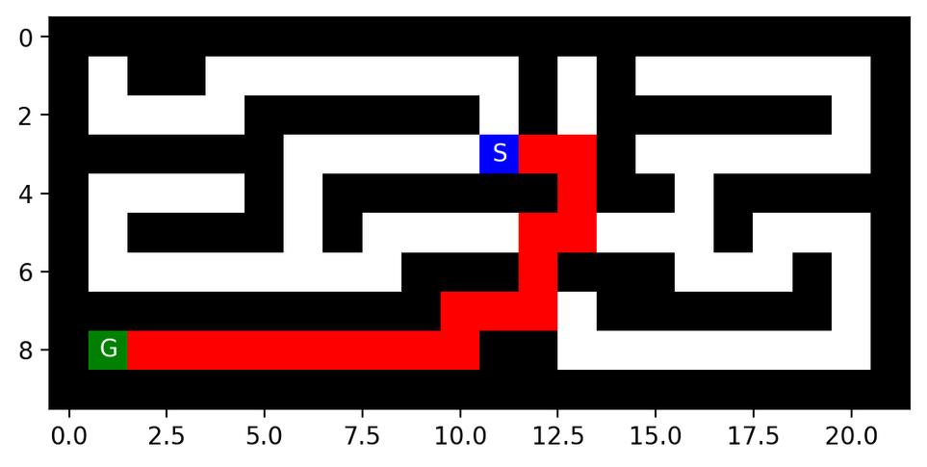
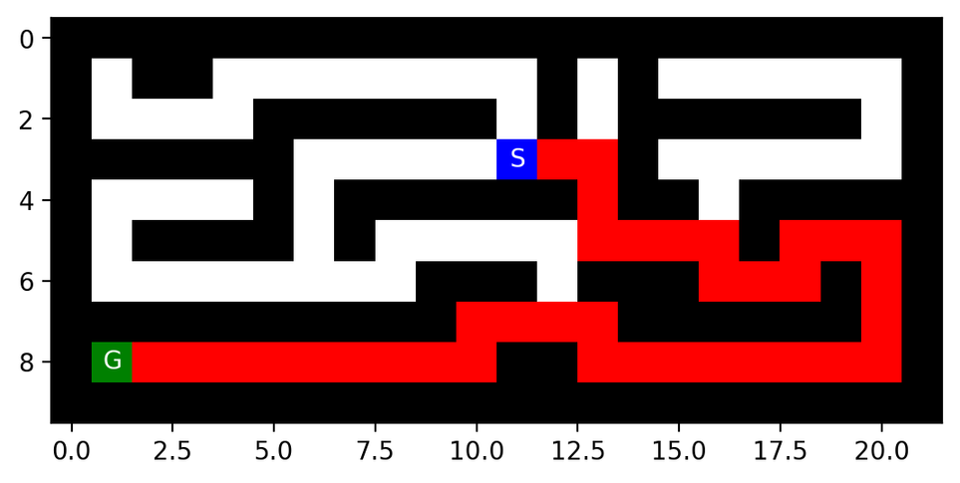
Task 2
III. Nhận xét
BFS: Hoàn chỉnh (complete) và tối ưu, nhưng tốn bộ nhớ.
DFS: Tiết kiệm bộ nhớ, không tối ưu và có thể lặp vô hạn nếu không kiểm tra chu trình.
Cycle check trong DFS: kiểm tra ancestor để tránh lặp lại trạng thái cũ.

Slide 18
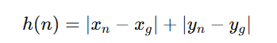
Task 3
I. Heuristic Function
Sử dụng Manhattan Distance:
II. Kết quả thực nghiệm
Thuật toán | Path Cost | Nodes Expanded | Max Depth | Max Frontier | Ghi chú
GBFS | 29 | 40 | 40 | 5 | Nhanh, nhưng dễ lạc hướng
A* | 19 | 54 | 19 | 7 | Đường đi ngắn nhất, ổn định

Slide 19
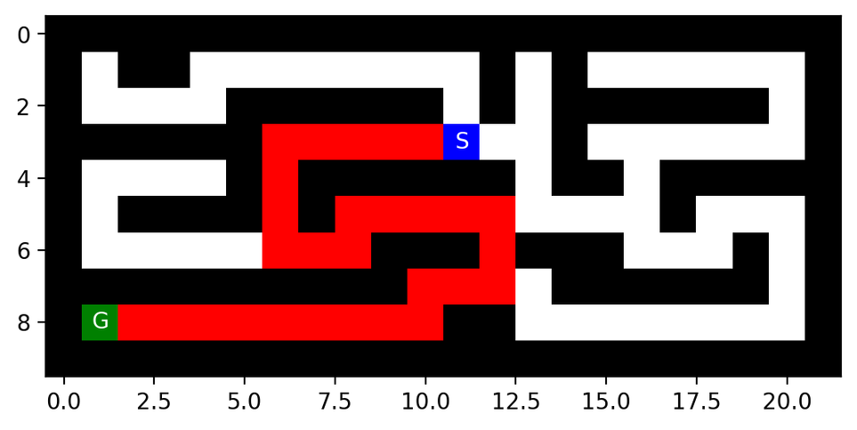
Task 3
III. Phân tích
A* Search
Hoàn chỉnh (Complete): Có — vì heuristic Manhattan là admissible (không đánh giá vượt quá chi phí thực).
Tối ưu (Optimal): Có — luôn tìm được đường đi ngắn nhất.
Độ phức tạp thời gian: O(b^d)
Độ phức tạp bộ nhớ: O(b^d)
Nhận xét: Thuật toán tối ưu nhưng tiêu tốn bộ nhớ khi không gian tìm kiếm lớn.
Greedy Best-First Search (GBFS)
Hoàn chỉnh (Complete): Không đảm bảo — có thể lạc hướng.
Tối ưu (Optimal): Không — bỏ qua chi phí đã đi.
Độ phức tạp thời gian: O(b^m)
Độ phức tạp bộ nhớ: O(b^m)
Nhận xét: Nhanh hơn A*, nhưng không đáng tin cậy trong mê cung phức tạp.

Slide 20
Task 4
Mục tiêu
So sánh hiệu suất giữa các thuật toán tìm kiếm (BFS, DFS, GBFS, A*).
Đánh giá dựa trên các tiêu chí:
Path Cost
Số node mở rộng
Độ sâu cực đại
Kích thước frontier cực đại
Kết quả Thí nghiệm
Arctic Area Protection
Maze | Algorithm | Path Cost | #Nodes Expanded | Max Depth | Max Frontier
Small Maze | BFS | 19 | 92 | 19 | 8
 | DFS | 37 | 38 | 37 | 7
 | GBFS | 29 | 40 | 40 | 5
 | A* | 19 | 54 | 19 | 7

Slide 21
Task 4
Maze | Algorithm | Path Cost | #Nodes Expanded | Max Depth | Max Frontier
Medium Maze | BFS | 68 | 270 | 68 | 8
 | DFS | 130 | 147 | 130 | 9
 | GBFS | 152 | 158 | 158 | 8
 | A* | 68 | 221 | 68 | 8
Arctic Area Protection
Nhận xét & So sánh
BFS: Tìm được đường ngắn nhất nhưng mở rộng nhiều node.
DFS: Tốn ít bộ nhớ nhưng đường đi dài, dễ lặp.
GBFS: Nhanh hơn BFS nhưng không tối ưu.
A*: Hiệu quả nhất — tìm được đường tối ưu và mở rộng ít hơn BFS.

Slide 22


THANK YOU!
www.reallygreatsite.com

